Slide 1
PERTEMUAN 5
MATERI
PENGENALAN PETA

Slide 2
MATERI
ILMU UKUR TANAH
DASAR PEMETAAN
KERANGKA PETA
LUAS DAN VOLUME
PEMETAAN SITUASI
TEKNIK PEMANCANGAN
PENAMPANG

Slide 3
UNSUR POKOK PENGUKURAN
PENGERTIAN PETA
SISTEM KOORDINAT
DASAR PEMETAAN
PERALATAN UKUR TANAH
TINGGI DAN BEDA TINGGI

Slide 4
PENGERTIAN PETA

Slide 5
DEFINISI PETA
Peta adalah gambaran sebagian atau seluruh permukaan bumi yang diproyeksikan pada suatu bidang datar dengan skala tertentu disertai keterangan, simbol, anotasi, dan arah utara
Peta dapat dibedakan atas:
Peta Garis atau Peta Vektor, yaitu peta yang dibuat dengan menarik garis atau mendigit titik-titik detail
b. Peta Citra atau Peta Raster, yaitu peta yang dibuat melalui rekaman citra atau scanning

Slide 6
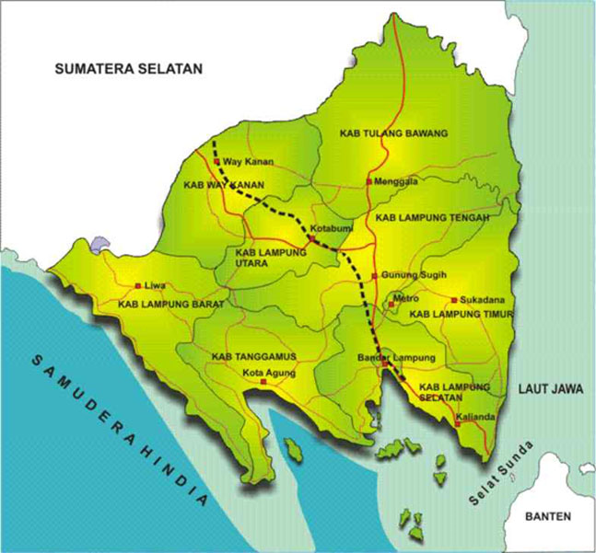
Peta Garis Lampung
Sumber:http://www.primaironline.com/images_content/2009714peta_lampung.jpg

Slide 7
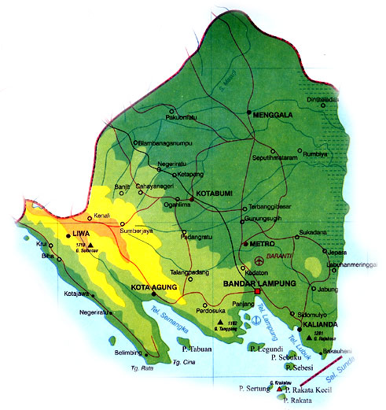
Sumber: http://www.badilag.net/data/petabadilag/images/propinsi/9.jpg

Slide 8
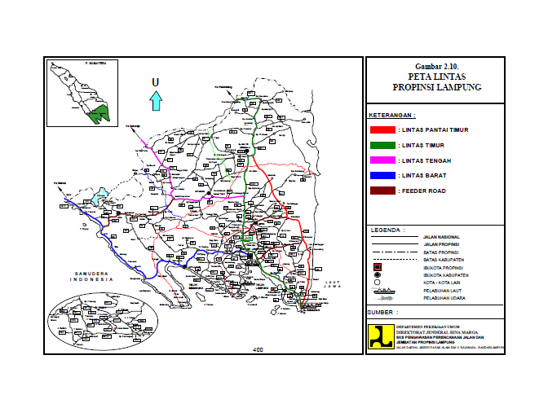

Slide 9
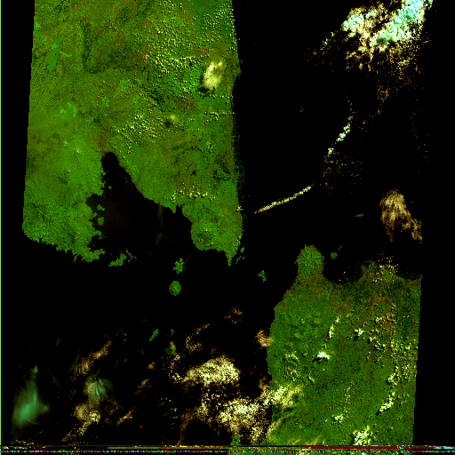
Prop. Lampung
Bandarlampung
Selat Sunda
Prop. Banten
Peta Citra Landsat (Raster) Sebagian Propinsi Lampung

Slide 10
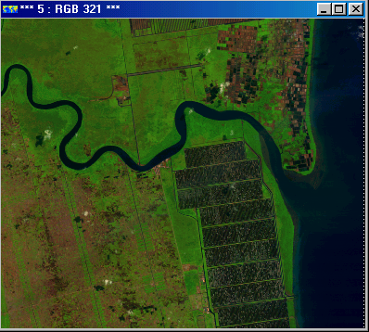
Peta Citra Landsat (Raster) Sungai Tulang Bawang

Slide 11
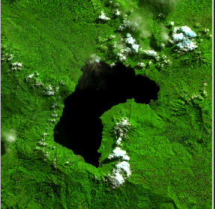
Peta Citra Landsat (Raster) Danau Ranau

Slide 12
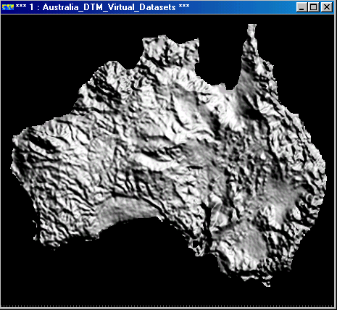
DIGITAL TERRAIN MODEL (DTM)

Slide 13
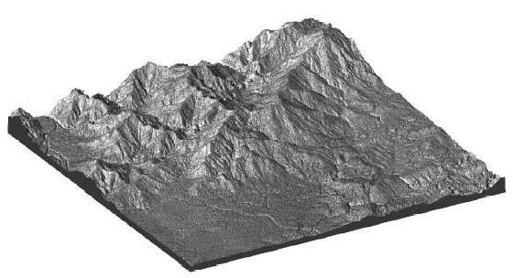
Kenampakan 3 D dijital data radar interferometri – Peg.Jayawijaya, Papua

Slide 14
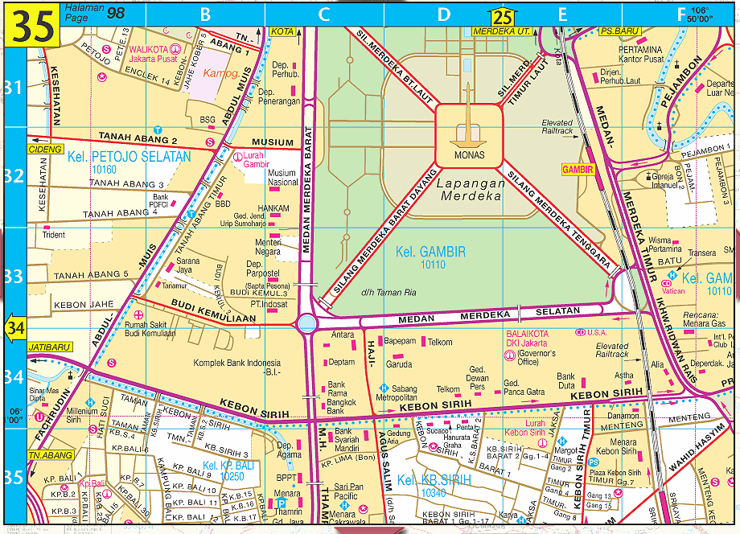
Peta Jakarta daerah Monas

Slide 15
SKALA PETA
Skala peta adalah perbandingan antara jarak di peta dan jarak sebenarnya di bumi
Skala peta dibedakan atas:
Skala angka/numerik
b. Skala garis/grafis

Slide 16
SKALA ANGKA/NUMERIK
Ditulis dalam bentuk perbandingan angka
Misal skala 1 : 100.000
Artinya, 1 cm di peta = 100.000 cm
= 1000 m
= 1 km di lapangan
Sebaliknya, 100 meter di lapangan = 10.000 cm dibagi 100.000 = 0,1 cm = 1 mm di peta

Slide 17
SKALA GARIS/GRAFIS
Ditulis dalam bentuk perbandingan nilai garis
Misal skala 1 : 50.000, digambar sbb:
0
2
4 cm
0
1
2 km

Slide 18
JENIS PETA BERDASAR SKALA
PETA IKHTISAR :
< 1:100.000
PETA TOPOGRAFI : 1:25.000 s/d 1:50.000
PETA TEKNIS : 1:1.000 s/d 1:10.000

Slide 19
ISI PETA
INFORMASI KUANTITATIF
Berisi informasi mengenai data ukuran: koordinat atau posisi, jarak, sudut, arah, azimut, tinggi, kemiringan, dll.
INFORMASI KUALITATIF
Berisi informasi mengenai detail:
a. Detail buatan manusia : jalan, irigasi, bangunan, jembatan, batas, dll.
b. Detail alami : sungai, danau, rawa, pantai, kontur, dll.

Slide 20
LATIHAN
Terdapat peta dengan skala 1 : 2.000, berapakah :
a. Jarak di lapangan, jika jarak di peta 5,3 cm?
b. Jarak di peta, jika jarak di lapangan 124,567 m?
c. Sudut di peta, jika sudut di lapangan 37⁰?
2. Jika jarak di peta 17,5 cm dan jarak di lapangan 3,5 km, berapakah skala peta itu?
3. Sebuah peta skala 1:2.500, diperkecil 2 kali, berapakah skalanya? jika diperbesar 3 kali?
4. Sebuah peta skala 1:1.000 dikopi. Ternyata peta kopian menyusut 2 mm ke arah mendatar maupun vertikal, berapa skala peta kopian itu?

Slide 21
DISKUSI
Menggunakan atlas, anda bisa mendapatkan peta seluruh Indonesia, bahkan dunia. Mengapa masih diperlukan pembuatan peta untuk berbagai hal?
Dapatkah perancangan jembatan dengan bentang 30 meter dilakukan menggunakan peta topografi 1:50.000? Berikan alasan anda?
Bagaimanakah teknik memetakan suatu daerah seluas 100.000 ha dengan skala 1:5.000. Berikan alasan anda?
Peta tematik adalah peta yang menyajikan data untuk suatu tema tertentu, misalnya peta curah hujan, peta tutupan lahan, peta kependudukan, dll. Berikan 5 contoh peta tematik lainnya.

Slide 22
UNSUR POKOK PENGUKURAN

Slide 23
KUADRAN
90º
Utara
0º
Kuadran II
Kuadran I
Kuadran IV
Kuadran I
180º
0º
270º
90º
Kuadran III
Kuadran IV
Barat
Kuadran III
Kuadran II
Timur
270º
180º
Selatan
Sistem Kuadran Matematika
Sistem Kuadran Ilmu Ukur Tanah

Slide 24
SUDUT
Satuan Sudut
0º / 360º
0^{g} / 400^{g}
0 π / 2π
270º
90º
300^{g}
100^{g}
3/2π
1/2 π
180º
200^{g}
π
Sistem Derajat / Seksagesimal
Sistem Grade/ Sentisimal
Sistem Radial/ Radian
Jarang digunakan
1 derajat = 60 menit, 1 menit = 60 detik, 1 derajat = 3600 detik
1 grade = 100 centigrade, 1 cg = 100 centi-centigrade
1 π = 3,141592654…….
1 π = 180º

Slide 25
Menghitung Panjang Busur
θ = besar sudut (derajat)
R = Jari-jari busur (meter)
L = panjang busur (meter)
L
θ
L
=
360º
2πR
θ
R
θ
L
=
2πR
360º
Contoh:
Besar sudut suatu busur θ = 27º 11’ 34” dengan jari-jari R = 500 meter. Tentukan panjang busur L
Jawab:
θ
27º 11’ 34”
Panjang L =
2πR =
2π500 = 237,302 m
360º
360º

Slide 26
LATIHAN
1. Ubah sudut S = 103º 23’ 11” dalam desimal derajat
2. Ubah sudut S = 121, 334121º dalam derajat, menit dan detik
3. Ubah sudut S = 103º 23’ 11” dalam sistem radian
4. Ubah sudut S = 2/3 π radian dalam sistem seksagesimal
5. Sudut S1 = 103º 46’ 53” dan S2 = 258º 36’ 27”, hitunglah sudut S1 + S2 dan S1 – S2
6. Panjang busur suatu lingkaran = 1.352 m dengan jari-jari R = 750 meter. Tentukan sudut busurnya.

Slide 27
Dalam Ilmu Ukur Tanah, sudut dibedakan atas:
a. Sudut Horizontal / Sudut Datar
R
Sudut Q1 = arah QP – arah QR
2
Sudut Q2 = arah QR – arah QP
1
Q
Sudut Q1 + Sudut Q2 = 360º
P
Misal : Alat pengukur sudut (teodolit) didirikan di Q, teropong diarahkan ke R, arah QR = 60º 10’ 10”. Lalu teropong diarahkan ke P, arah QP = 130º 50’ 40”. Maka,
Sudut Q1 = 130º 50’ 40” – 60º 10’ 10” = 70º 40’ 30”
Sudut Q2 = 60º 10’ 10” – 130º 50’ 40” = – 70º 40’ 30”
= – 70º 40’ 30” + 360º = 289º 19’ 30”

Slide 28
LATIHAN
P
Diketahui :
Q
Arah AP = 53º 20’ 19”
1
Arah AQ = 149º 52’ 08”
A
2
4
R
Arah AR = 194º 05’ 56”
3
Arah AS = 279º 45’ 07”
S
Hitung:
Sudut A1, A2, A3, A4, A12, dan A34

Slide 29
Sudut Vertikal
dibedakan atas:
Bidang Vertikal
1. Sudut Helling:
90º
garis nol pada bidang datar
Sudut Elevasi
Sudut Elevasi
0º
0º
Bidang Datar
Misal : 15º 17’ 06”
Sudut Depresi
Sudut Depresi
Misal : – 10º 25’ 47”
– 90º
Bidang Vertikal
0º
Sudut Zenit
2. Sudut Zenit:
garis nol pada bidang vertikal
270º
90º
Bidang Datar
Misal : 65º 24’ 56”
Sudut zenit meniadakan sudut minus
180º

Slide 30
DISKUSI
Pada awal pembuatan alat teodolit, sistem sudut vertikal adalah sudut helling. Lalu diproduksi teodolit menggunakan sudut zenit. Apa tujuannya? Mengapa sudut minus berusaha dihindari?
Jika anda diberikan suatu teodolit, bagaimana anda mengetahui bahwa sudut vertikalnya adalah sudut helling atau sudut zenit?
Dalam pengukuran sudut datar, mengapa harus mengamat arah terlebih dulu? Mengapa tidak langsung mengukur sudut?

Slide 31
AZIMUT
Azimut suatu garis adalah besar sudut datar yang diukur searah jarum jam dari garis arah Utara sampai ke garis tersebut. Umumnya diberi simbol α
Utara
B
αAB
Azimut dari utara ke garis AB
A
Besar azimut mulai dari 0º (mengarah ke utara) sampai dengan 360º (kembali mengarah ke utara)
Alat pengukur azimut adalah kompas

Slide 32
Relasi antara azimut dan sudut
Utara
azimut AB = αAB
B
αAB
sudut BAC = SBAC
sudut CAD = SCAD
SBAC
A
C
maka
SCAD
azimut AC = αAB + SBAC
azimut AD = αAB + SBAC + SCAD
D
Misal :
αAB = 76º 27’ 46”, SBAC = 34º 51’ 03”, SCAD = 77º 05’ 44”, maka αAC = 111º 18’ 49”, dan αAD = 188º 24’ 33”

Slide 33
korelasi antara azimut yang berlawanan arah
Utara
Utara
αAB
B
αAB
αBA
A
180º
Dari gambar di atas dapat dirumuskan:
αBA = αAB + 180º untuk αAB < 180º
αBA = αAB – 180º untuk αAB ≥ 180º
Misal : αAB = 261º 12’ 10” maka
αBA = 261º 12’ 10”– 180º = 81º 12’ 10”

Slide 34
Menghitung azimut 2 titik bersebelahan
Utara
Utara
αBC
αAB
B1
αAB
A
B2
B
C
Dari gambar di atas dapat dirumuskan:
αBC = αAB + B1 – 180º untuk sudut sehadap
atau
αBC = αAB – B2 + 180º untuk sudut sebalik

Slide 35
CONTOH
U
SB
αAB
B
C
A
Diketahui: Azimut αAB = 72º 10’ 14”
Sudut SB = 215º 32’ 07”
Hitung: azimut αBC
Jawab:
azimut αBC = 72º 10’ 14” + 215º 32’ 07” – 180º
= 107º 42’ 21”

Slide 36
LATIHAN
Dari titik P diukurlah
Arah:
PA = 125º 42’ 37”
PB = 291º 11’ 20”
PC = 015º 25’ 19”
U
A
S1
αPB
B
P
S2
Azimut:
αPB = 84º 22’ 34”
S3
C
Hitung:
Sudut S1, S2, dan S3
b. Azimut αPC, αPA

Slide 37
Dari titik P diukurlah
Azimut:
αPA = 125º 42’ 37”
αPB = 291º 11’ 20”
αPC = 015º 25’ 19”
U
αPA
A
αPB
P
B
αPC
Hitung:
Sudut APB
Sudut BPC
Sudut CPA
Jumlah sudut total
C

Slide 38
U
αAB
SC
A
B
C
D
SB
Diketahui: Azimut αAB = 115º 40’ 54”
Sudut SB = 201º 02’ 37”
Sudut SC = 224º 45’ 07”
Hitung: Azimut αBC dan αCD

Slide 39
JARAK
Yang dimaksud adalah jarak mendatar bukan jarak miring
jarak mendatar
Q
P
jarak miring

Slide 40
Metode Pengukuran Jarak
1. Pengukuran Jarak Langsung
Menggunakan meteran
2. Pengukuran Jarak Optis
Menggunakan teodolit / waterpas
3. Pengukuran Jarak Elektronik
Menggunakan Pengukur Jarak Elektronik

Slide 41

SEKIAN KULIAH BAB 1
DAN
LANJUTKAN KE BAB 2

